Slide 1
Kaivas iela 29, 31, 33, Rīga
Dzīvokļu īpašnieku kopsapulce

Slide 2
Norēķini ar pakalpojumu sniedzējiem un atskaite par darbu ar debitoriem
Plānotie un nepieciešamie uzlabojuma un remontdarbi ciematā
Uzkrājuma fonda palielināšana
Citi jautājumi

Slide 3
Dzīvokļu īpašnieku norēķini
Ieņēmumi 01.01.2022. – 31.12.2022. | Parāds uz 01.01.2022. EUR (t.sk. PVN) | Plānotie ieņēmumi 2022. gadā, EUR (t.sk. PVN) | Faktiskie ieņēmumi 01.01.2022. – 31.12.2022., EUR (t.sk. PVN) | “-” Parāds par periodu / “+” atgūts parāds par iepriekšējo gadu, EUR (t.sk. PVN)
Apsaimniekošanas maksa – dzīvokļi, pazemes stāvvietas, virszemes stāvvietas, pagraba telpas | 2838.282 | 207609.20 | 203788.57 | - 6658.91
Komunālie pakalpojumi, tai skaitā:
Siltums | 4888.64 | 271232.46 | 263435.55 | -12685.55
Atkritumu izvešana | 719.48 | 74305.32 | 72856.75 | -2168.05
Aukstais ūdens, kanalizācija | 1567.35 | 98494.13 | 96378.64 | -3682.84
Elektrība | 3511.81 | 139467.58 | 137869.92 | -5109.47
Iemaksas uzkrājuma fondā remonta darbiem |  | 30332.73 | 29831.34 | -501.39
Iemaksas vārtu uzkrājuma fondā |  | 8691.34 | 8460.30 | -231.04
Īpašnieku parāds uz 31.12.2022. |  |  |  | -31037.25

Slide 4
Atskaite par debitoriem uz 13.04.2023.
Dzīvojamā māja | EUR
Kaivas iela 29 | 6480.71
Nodota lietu tiesu izpildītājam (1 dzīv. īp.) | 4638.83
03.2022. rēķins (12 dzīv. īp.) | 1841.88
Kaivas iela 31 | 6095.53
03.2022. rēķins (5 dzīv. īp.) | 915.49
Nosūtīts brīdinājums (3 dzīv. īp.) | 1449.55
Lieta nodota parādu piedziņas kompānijai (2 dzīv. īp.) | 2666.30
Tiek gatavots prasības pieteikums tiesai (1 dzīv. īp.) | 1063.71
Nodots debitoru nodaļai saziņai | 0.48
Kaivas iela 33 | 624.42
Nosūtīts brīdinājums (2 dzīv. īp.) | 598.17
03.2022. rēķins (7 dzīv. īp.) | 20.10
Nodots debitoru nodaļai saziņai | 6.15
Kopā: | 13 200.66

Slide 5
Darbības, kas tiek veiktas ar debitoriem
Darbs ar parādniekiem un parādu piedziņu tiek organizēts sekojošā kārtībā:
tiek sūtīti atgādinājumi par tuvojošos rēķinu apmaksas termiņu;
tiek sūtītas brīdinājuma vēstules par divu mēnešu kavējumu;
ja parāds uzkrāts par periodu divi vai vairāk mēneši neatkarīgi no summas vai, ja parāds uzkrāts vairāk kā 300.00 EUR, neatkarīgi no kavēto mēnešu skaita, parāda lieta tiek nodota parādu ārpustiesas piedziņas pakalpojuma sniedzējam;
ja parāds netiek samaksāts ar ārpustiesas parāda piedziņas pakalpojuma sniedzēja iesaisti, tad lieta tiek atsaukta no parādu piedziņas un pret klientu tiek celta prasība tiesā;
klientam par uzkrāto parādu var tikt atslēgti komunālie pakalpojumi (apkure, karstais ūdens, elektrība).

Slide 6
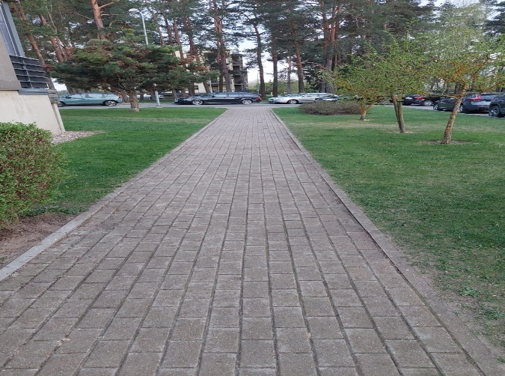
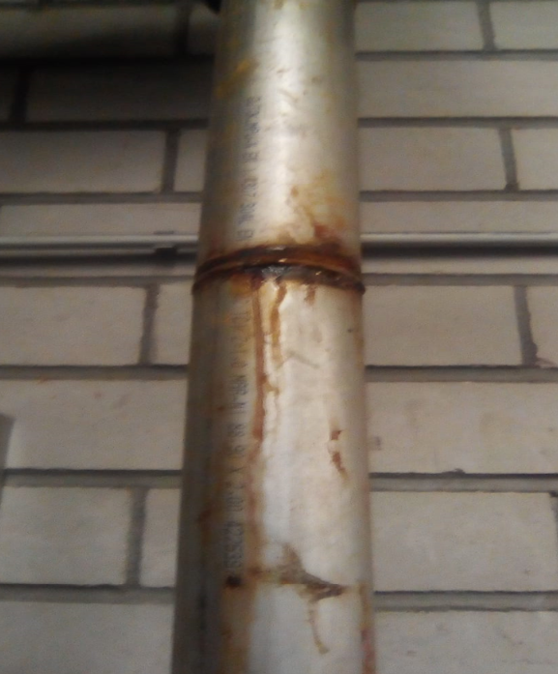
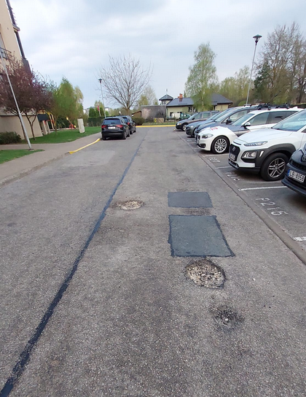
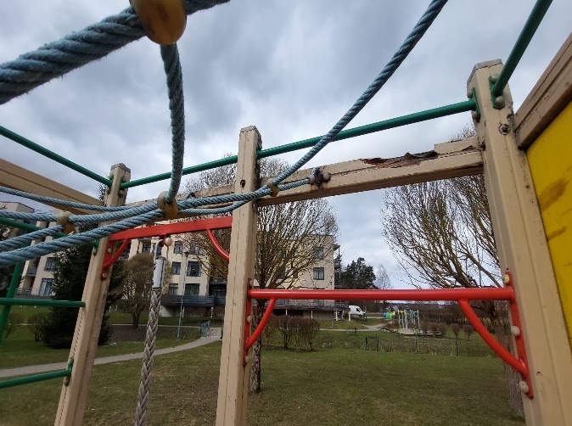
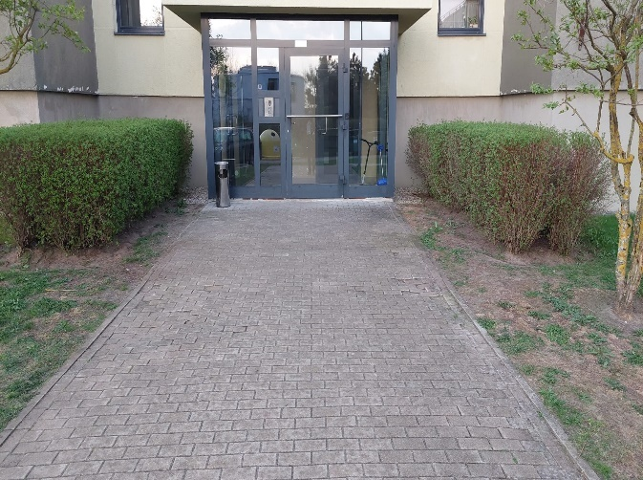
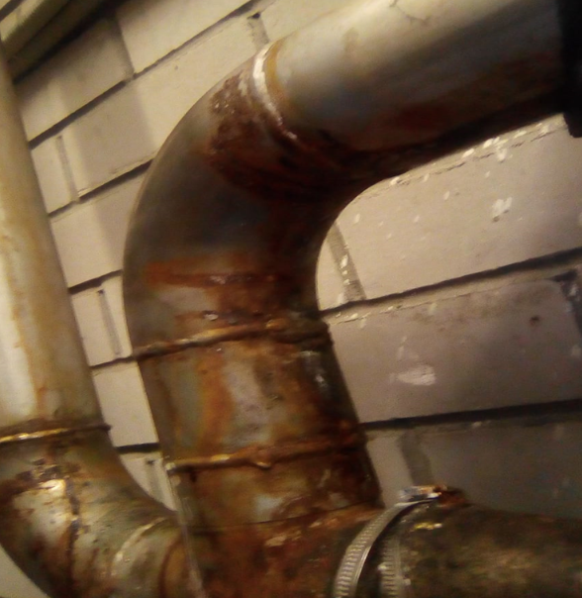
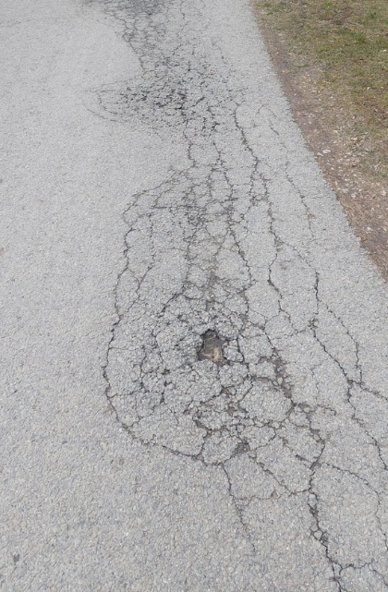
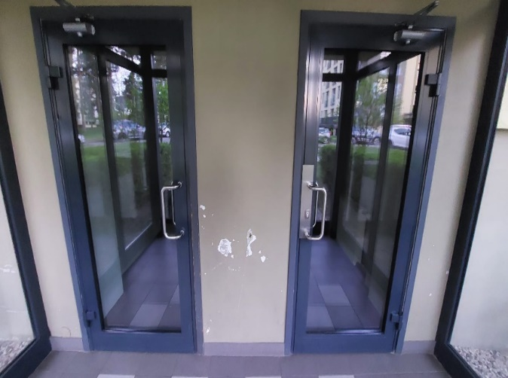
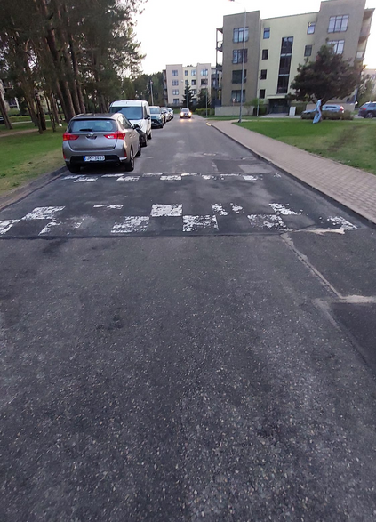
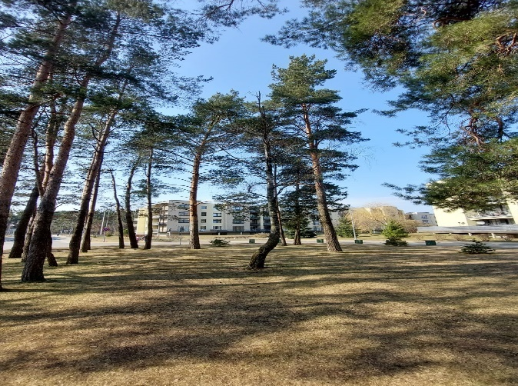
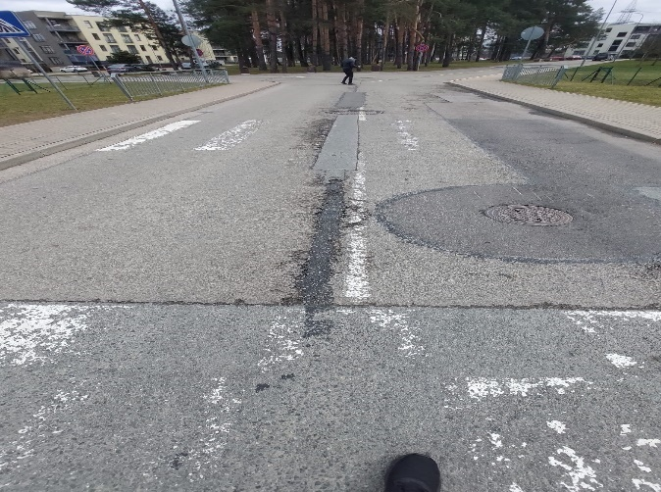
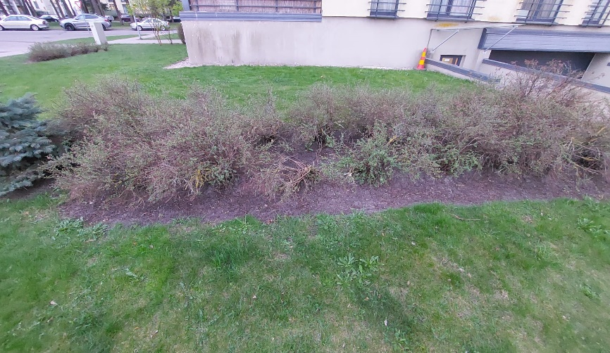
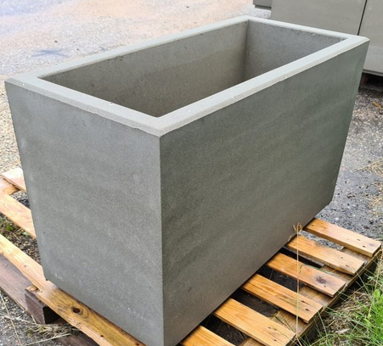
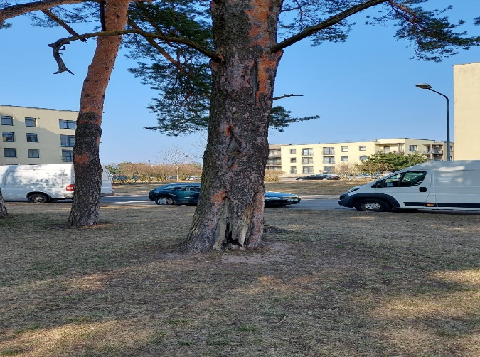
Plānotie remonta darbi 2023.gadā
Nr. p.k. | Darba veids | Provizoriskās izmaksas EUR
1 | Asfaltbetona seguma remontdarbi | 5000.00 – 15000.00
2 | Horizontālo ceļa apzīmējumu atjaunošana | 1000.00 – 2000.00
3 | Bojāto koku zāģēšana | 700.00 – 1200.00
4 | Komercuzskaites mezgla remontdarbi | 2000.00 – 3000.00
5 | Bruģakmens seguma remontdarbi | 300.00 – 2000.00
6 | Koku un krūmu apstādījumu atjaunošana | 300.00 – 1000.00
7 | Betona puķupodu uzstādīšana | 200.00 – 350.00
8 | Bērnu rotaļu laukumu remontdarbi | 300.00 – 1000.00
9 | Vējtveru sienu un griestu remontdarbi | 400.00 – 1000.00

Slide 7
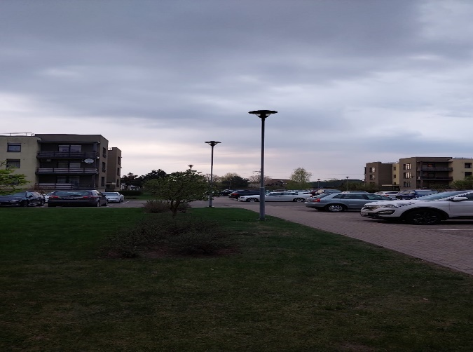
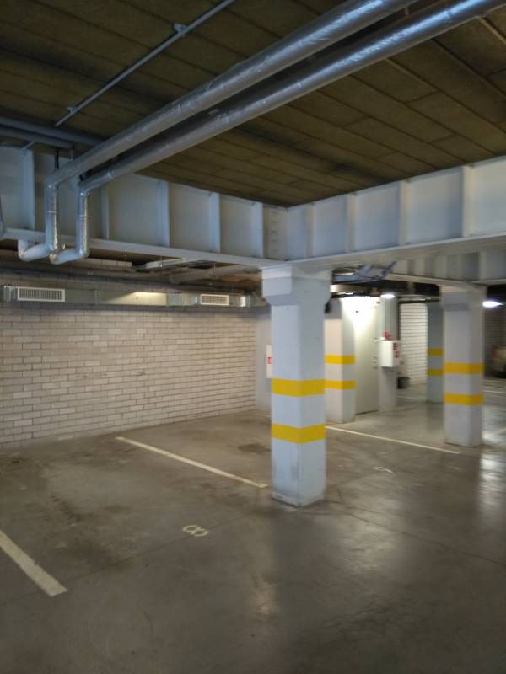
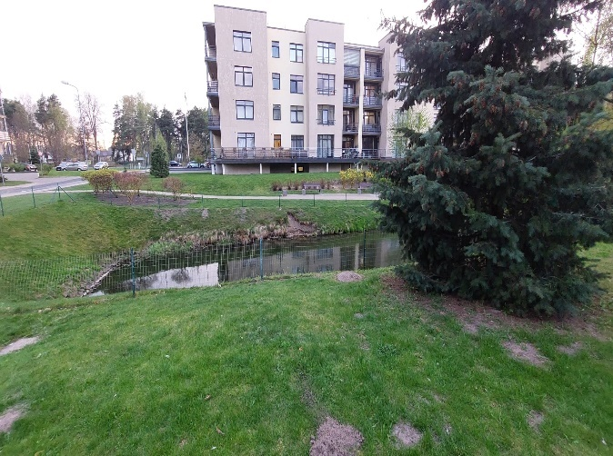
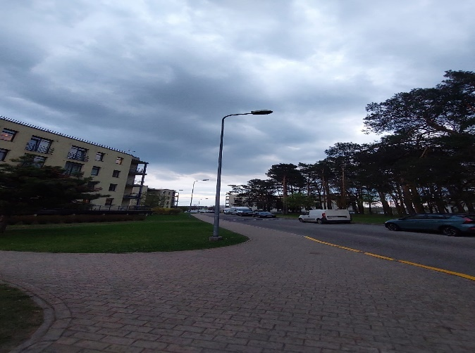
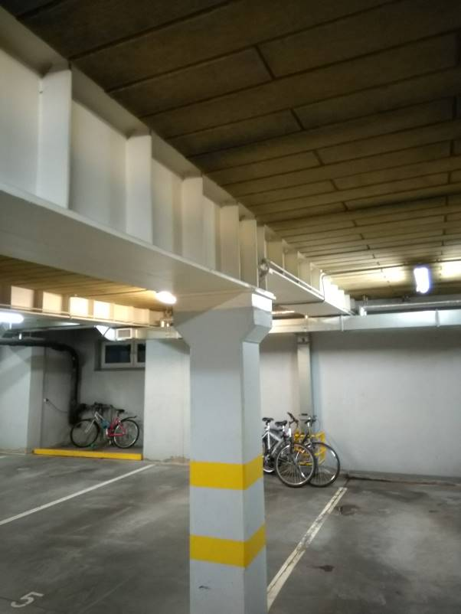
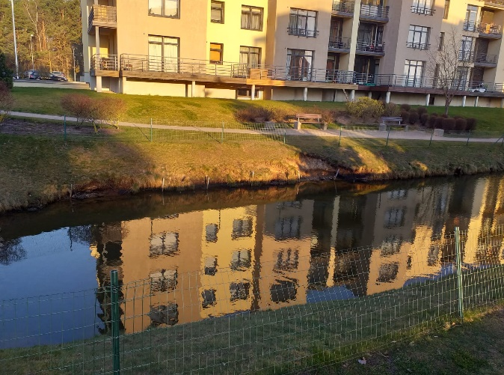
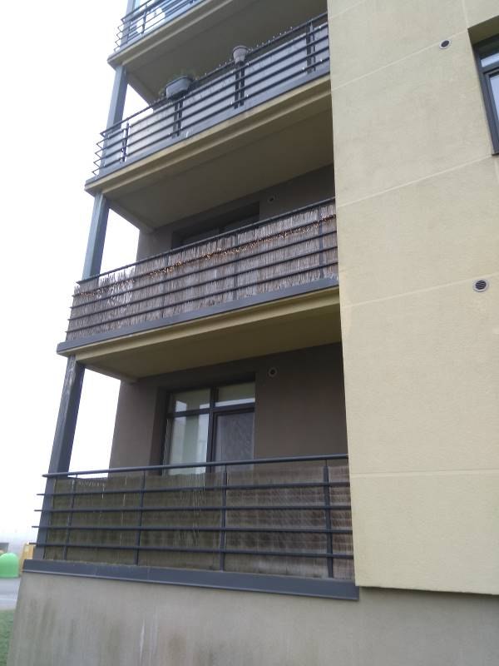
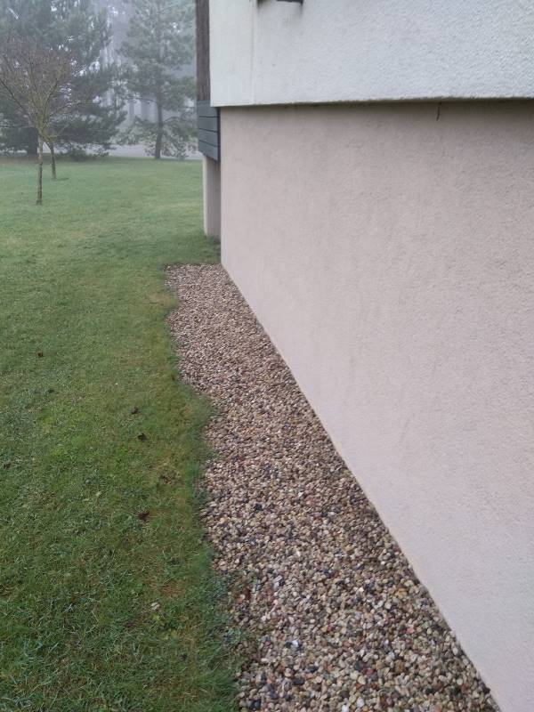
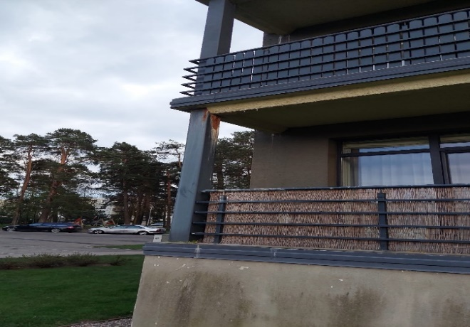
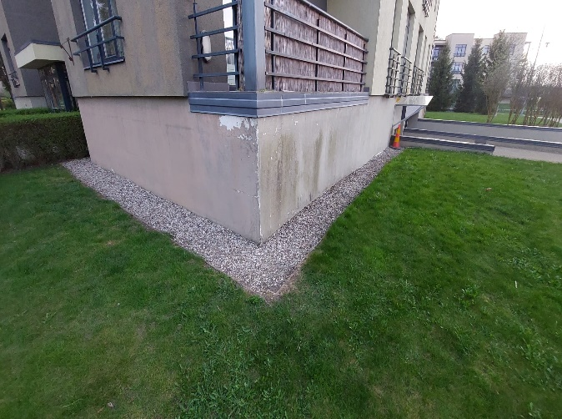
Nepieciešamie remonta darbi
Nr. p.k. | Darba veids
1 | Metālā konstrukciju ugunsaizsardzības pārklājuma atjaunošana
2 | Balkonu tehniskā stāvokļa ekspertīze, akcentējot hidroizolācijas izpēte
3 | Ēkas apmales izveidošana, lai novadītu lietus ūdeni no pamatiem un novērstu pastiprinātu piesātināšanos ar mitrumu
4 | Fasādes remonta darbi
5 | Upes kanāla malas pastiprināšana, novēršot tālāku krasta eroziju bruģakmens seguma remontdarbi
6 | Esošā teritorijas un pazemes autostāvvietas apgaismojuma nomaiņa uz LED

Slide 8
Atskaite par uzkrājuma fonda apgrozījumu 2022.g.
Dzīvojamo māju uzkrājuma fonda apgrozījums
Māja | Atlikums perioda sākumā | Izrakstīto rēķinu summa | Apmaksāto rēķinu summa | Izlietojums uz māju | Izlietojums uz teritoriju* | Atlikums perioda beigās**
Kaivas 29 | 3 337.75 | 10 055.03 | 10 482.83 | 4 355.86 | 1 869.23 | 7 595.49
Kaivas 29/1 | 119.70 | 5 001.62 | 5 166.47 | 2 672.56 | 812.21 | 1 801.40
Kaivas 29/2 | 143.02 | 1 920.24 | 2 012.08 | 509.45 | 312.01 | 1 333.64
Kaivas 29/3 | 1 415.10 | 1 916.90 | 2 046.38 | 746.04 | 311.45 | 2 403.99
Kaivas 29/4 | 1 659.93 | 1 216.27 | 1 257.90 | 427.81 | 433.56 | 2 056.46
Kaivas 31 | 4 752.94 | 8 019.96 | 8 340.54 | 3 465.61 | 1 844.60 | 7 783.27
Kaivas 31/1 | 198.61 | 1 134.29 | 1 142.04 | 852.11 | 433.56 | 54.98
Kaivas 31/2 | 926.99 | 2 383.44 | 2 509.64 | 533.92 | 430.76 | 2 471.95
Kaivas 31/3 | 1 533.01 | 1 129.34 | 1 172.77 | 487.82 | 431.88 | 1 786.08
Kaivas 31/4 | 833.20 | 1 926.19 | 2 026.07 | 618.90 | 313.13 | 1 927.24
Kaivas 31/5 | 1 261.13 | 1 446.70 | 1 490.02 | 972.86 | 235.27 | 1 543.02
Kaivas 33 | 1 937.30 | 5 782.79 | 6 078.02 | 3 075.51 | 1 887.74 | 3 052.07
Kaivas 33/1 | -161.74 | 2 016.78 | 2 125.71 | 951.18 | 770.78 | 242.01
Kaivas 33/2 | 640.03 | 832.80 | 883.68 | 922.22 | 318.73 | 282.76
Kaivas 33/3 | 471.17 | 1 470.29 | 1 519.08 | 272.15 | 238.63 | 1 479.47
Kaivas 33/4 | 484.61 | 836.02 | 875.91 | 597.76 | 319.85 | 442.91
Kaivas 33/5 | 503.23 | 626.90 | 673.64 | 332.20 | 239.75 | 604.92
Kopā | 10 027.99 | 23 857.78 | 24 901.39 | 10 896.98 | 5 601.57 | 18 430.83
Vārtu uzkrājuma fonda apgrozījums
Māja | Atlikums perioda sākumā | Izrakstīto rēķinu summa | Apmaksāto rēķinu summa | Izlietojums uz māju | Atlikums perioda beigās**
Kaivas 29 | 3 634.11 | 2 211.06 | 2 255.67 | 1 917.50 | 3 972.28
Kaivas 29/1 | 1 027.76 | 898.82 | 905.78 | 576.15 | 1 357.39
Kaivas 29/2 | -26.88 | 427.41 | 434.44 | 0.00 | 407.56
Kaivas 29/3 | 1 470.09 | 414.58 | 431.17 | 1 024.35 | 876.91
Kaivas 29/4 | 1 163.14 | 470.25 | 484.28 | 317.00 | 1 330.42
Kaivas 31 | 1 850.47 | 2 303.96 | 2 372.04 | 2 050.89 | 2 171.62
Kaivas 31/1 | 1 044.43 | 534.64 | 533.24 | 523.80 | 1 053.87
Kaivas 31/2 | 1 320.94 | 493.81 | 511.37 | 140.90 | 1 691.41
Kaivas 31/3 | -1 309.09 | 547.42 | 577.74 | 263.28 | -994.63
Kaivas 31/4 | 662.97 | 384.81 | 405.33 | 588.38 | 479.92
Kaivas 31/5 | 131.22 | 343.28 | 344.36 | 534.53 | -58.95
Kaivas 33 | 1 184.27 | 2 323.75 | 2 387.10 | 1 282.34 | 2 289.03
Kaivas 33/1 | 933.32 | 929.52 | 959.99 | 676.68 | 1 216.63
Kaivas 33/2 | 965.00 | 366.90 | 386.25 | 395.66 | 955.59
Kaivas 33/3 | -44.30 | 270.83 | 276.59 | 76.80 | 155.49
Kaivas 33/4 | -1 711.70 | 371.92 | 376.02 | 0.00 | -1 335.68
Kaivas 33/5 | 1 041.95 | 384.58 | 388.25 | 133.20 | 1 297.00
Kopā | 6 668.85 | 6 838.77 | 7 014.81 | 5 250.73 | 8 432.93

Slide 9
Uzkrājuma fondu atlikums uz 01.04.2023.
Kaivas iela 29 k-1_ 1841.18 EUR (dzīvojamās mājas) 1616.44 EUR (vārtu)
Kaivas iela 29 k-2_ 975.29 EUR (dzīvojamās mājas) 525.17 EUR (vārtu)
Kaivas iela 29 k-3_ 1834.26 EUR (dzīvojamās mājas) 1004.76 EUR (vārtu)
Kaivas iela 29 k-4_ 2244.97 EUR (dzīvojamās mājas) -1624.34 EUR (vārtu)
Kaivas iela 31 k-1_ 280.58 EUR (dzīvojamās mājas) 1222.29 EUR (vārtu)
Kaivas iela 31 k-2_ 2884.58 EUR (dzīvojamās mājas) 1760.61 EUR (vārtu)
Kaivas iela 31 k-3_ 1426.20 EUR (dzīvojamās mājas) -993.31 EUR (vārtu)
Kaivas iela 31 k-4_ 2143.30 EUR (dzīvojamās mājas) 591.62 EUR (vārtu)
Kaivas iela 31 k-5_ 1675.41 EUR (dzīvojamās mājas) 47.33 EUR (vārtu)
Kaivas iela 33 k-1_ 458.51 EUR (dzīvojamās mājas) 1510.23 EUR (vārtu)
Kaivas iela 31 k-2_ 285.31 EUR (dzīvojamās mājas) 1066.61 EUR (vārtu)
Kaivas iela 31 k-3_ 1084.16 EUR (dzīvojamās mājas) 243.01 EUR (vārtu)
Kaivas iela 31 k-4_ 701.50 EUR (dzīvojamās mājas) -1217.04 EUR (vārtu)
Kaivas iela 31 k-5_ 362.44 EUR (dzīvojamās mājas) 1414.02 EUR (vārtu)

Slide 10
Uzkrājuma fonds
Māja | platība (m2) | 2021.gadā EUR | 2023.gadā EUR
Kaivas 29/1 | 4149.4 | 2121.17328 | 4979.28
Kaivas 29/2 | 1592.9 | 814.29048 | 1911.48
Kaivas 29/3 | 1590.3 | 812.96136 | 1908.36
Kaivas 29/4 | 2212.7 | 1131.13224 | 2655.24
Kaivas 31/1 | 2214.4 | 1134.6 | 1134.6
Kaivas 31/2 | 2200.5 | 1124.8956 | 2640.6
Kaivas 31/3 | 2204.9 | 1129.44 | 1129.44
Kaivas 31/4 | 1597.9 | 816.84648 | 1917.48
Kaivas 31/5 | 1200.2 | 613.54224 | 1440.24
Kaivas 33/1 | 3938.7 | 2017.32 | 2017.32
Kaivas 33/2 | 1626.1 | 833.04 | 833.04
Kaivas 33/3 | 1219.9 | 623.61288 | 1463.88
Kaivas 33/4 | 1632 | 836.28 | 836.28
Kaivas 33/5 | 1223.4 | 627.12 | 627.12

Slide 11
Citi jautājumi

Slide 12
Paldies!

